Slide 1

Mesa 2: Infraestructura Eléctrica y Energías Alternativas
FOROS DE CONSULTA: hacia un programa nacional de infraestructura sostenible de largo plazo 2030
Efrain Villanueva Arcos
Director General de Energías Limpias
5 de septiembre de 2017

Slide 2

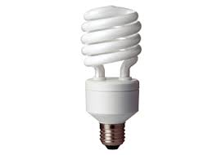

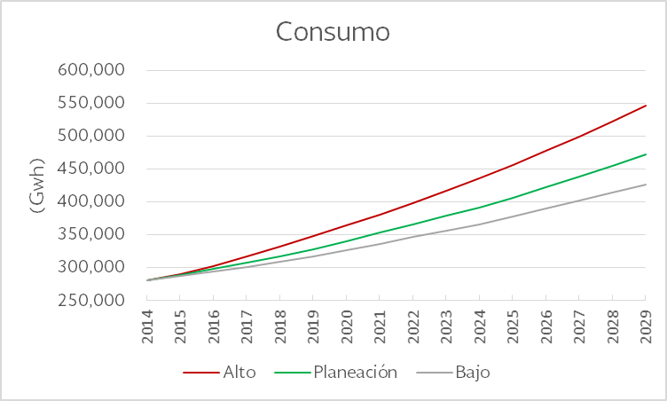
Impulsores para el desarrollo del sector eléctrico en México
2016
2031
121 millones de habitantes
138.4 millones de habitantes
98.58% de la población con acceso
COBERTURA UNIVERSAL
2.5% crecimiento promedio del PIB
2.4% bajo
2.9% planeación
3.6% alto
3.7 % aumento del consumo bruto de energía eléctrica vs. 2015
2.5% bajo
3.0% planeación
3.7% alto
Fuente: Datos de Proyecciones, Consejo Nacional de Población (CONAPO).
Fuente: Sitio web de la Comisión Federal de Electricidad.
Fuente: Programa de Desarrollo del Sistema Eléctrico Nacional 2017 - 2031, Secretaría de Energía.

Slide 3
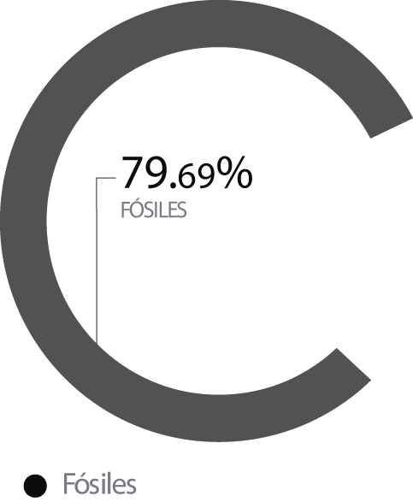
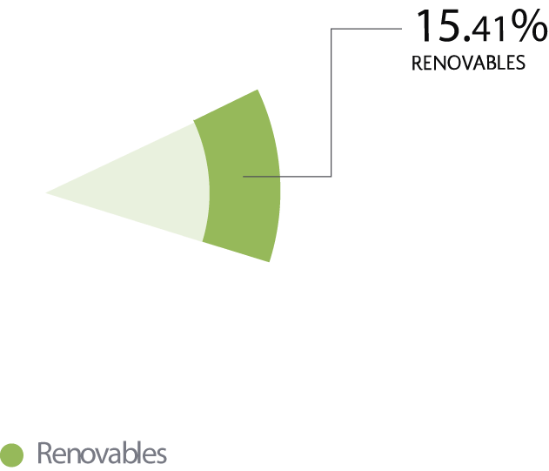
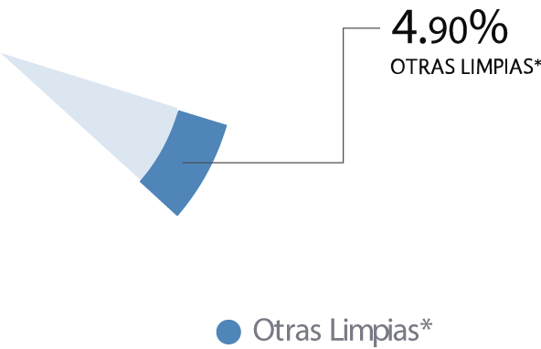
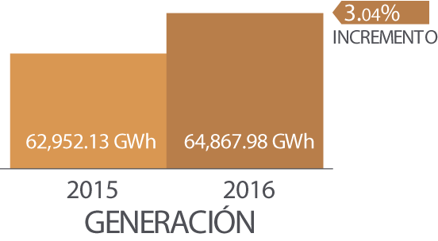
Participación de energías limpias
Generación (2016)
Generación Total: 319,364 GWh
9.68%
HIDRO
3.28%
20.31%
EÓLICA
1.93%
GEOTERMIA
0.40%
BAGAZO
0.07%
SOLAR
0.06%
BIOGÁS

Slide 4
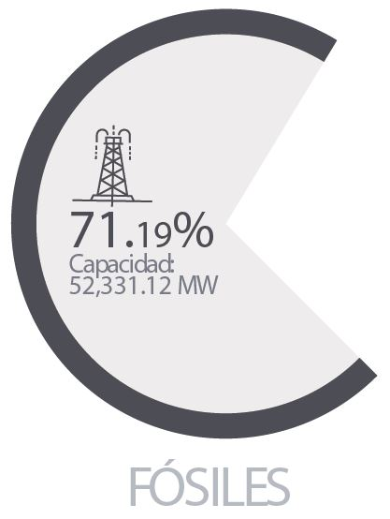
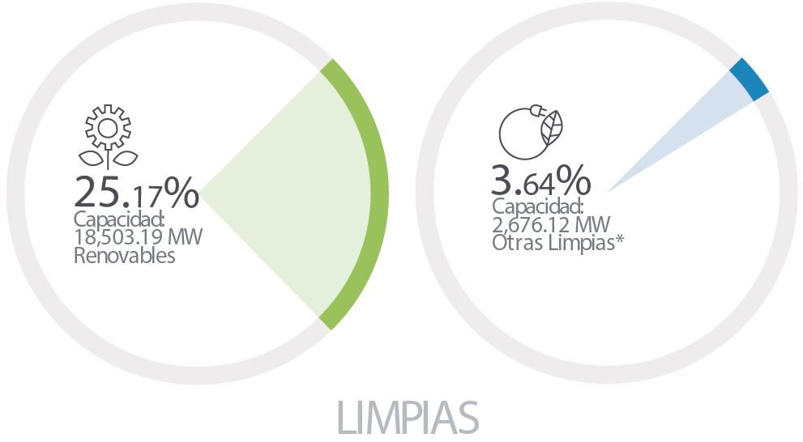
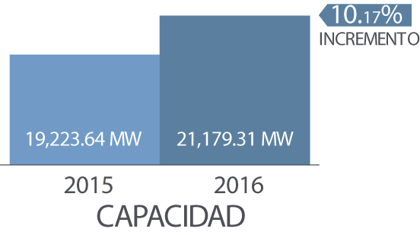
Participación de energías limpias
Capacidad (2016)
Capacidad Total: 73,510 MW
28.81%
17.13%
5.08%
1.24%
HIDRO
EÓLICA
GEOTERMIA
1.09%
0.53%
0.11%
BAGAZO
SOLAR
BIOGÁS

Slide 5
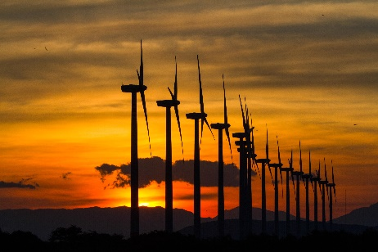
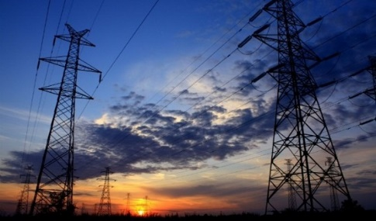
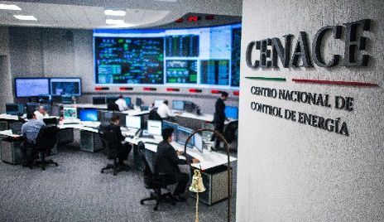

Reforma del sector eléctrico Nuevas leyes
LEY DE INDUSTRIA ELÉCTRICA
(LIE)
LEY DE ENERGÍA GEOTÉRMICA
LEY DE TRANSICIÓN ENERGÉTICA
(LTE)
La Reforma del sector eléctrico creó 3 nuevas leyes que promueven el desarrollo sustentable, las energías limpias, la reducción de emisiones, la participación social, y el acceso universal eléctrico.

Slide 6

Transición Energética
Estrategia
Visión
México contará al 2050 con:
  Un sector energético basado en tecnologías limpias, energéticamente eficientes y que promueve la productividad, el desarrollo sustentable y la equidad social en el País
  Una oferta de energéticos de acceso universal, diversificada, suficiente, de alta calidad y a precios competitivos.
http://www.dof.gob.mx/nota_detalle.php?codigo=5463923&fecha=02/12/2016

Slide 7
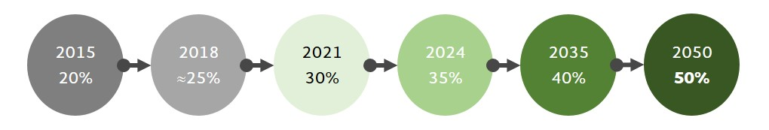
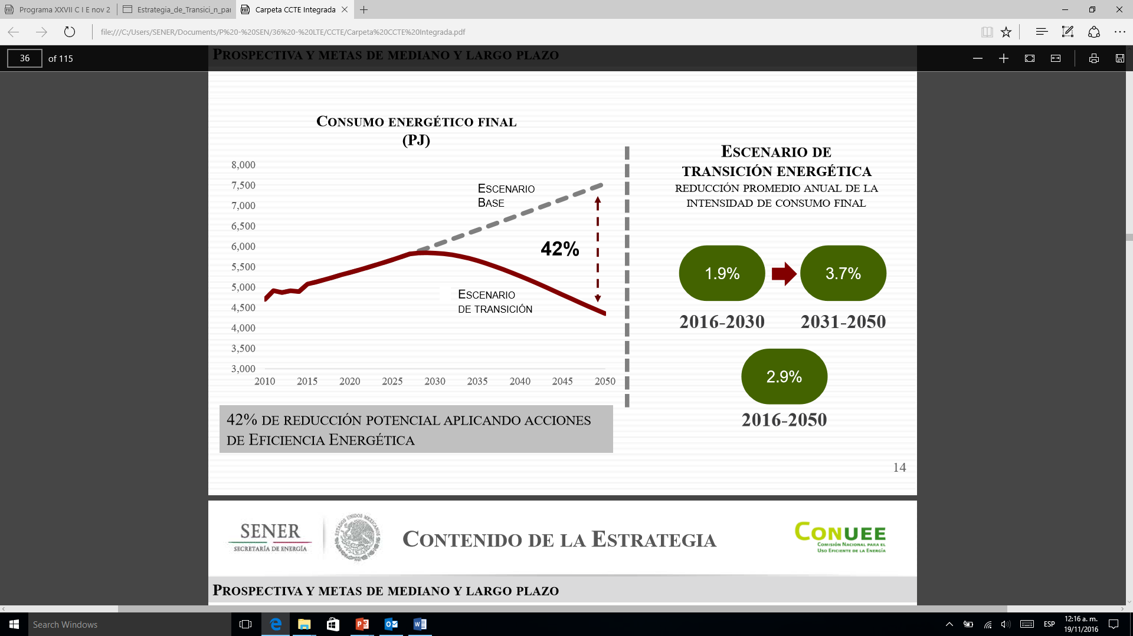



Transición Energética
Estrategia + otros compromisos
METAS DE ENERGÍAS LIMPIAS
Establecidos en la Estrategia
METAS DE EFICIENCIA ENERGÉTICA
META REGIONAL
COMPROMISOS NACIONALES DE REDUCCIÓN DE GEI
50% energía limpia
2025
2030
2050
-22%
-50%

Slide 8
Transición Energética
Programa Especial (1/4)
Programa Especial de la Transición Energética
Visión
  Establecer las actividades y proyectos derivados de las acciones establecidas en la Estrategia.
  Durante el período de encargo del Ejecutivo Federal (2017 – 2018).
  Asegurar su viabilidad económica.
  Tomar en cuenta las opiniones y recomendaciones emitidas por el Consejo Consultivo para la Transición Energética.
http://www.dof.gob.mx/nota_detalle.php?codigo=5484916&fecha=31/05/2017

Slide 9
Programa de Transición
Objetivos + indicadores
Objetivo 1. Aumentar la capacidad instalada y la generación de energías limpias
Objetivo 3. Impulsar el desarrollo tecnológico, de talento y cadenas de valor
Objetivo 4. Democratizar al acceso a las energías limpias
Objetivo 2. Expandir y modernizar la Infraestructura e incrementar la Generación Distribuida y Almacenamiento
Objetivo 1
Objetivo 2
Objetivo 3
Objetivo 4
Capacidad Limpia
Optimización de Trámites
Cadenas de Valor
Financiamiento generación limpia distribuida
Generación Limpia
Desarrollo de Geotermia
Certificación de competencias
Cogeneración Eficiente
Biocombustibles en la generación de electricidad
Capacidad generación limpia distribuida

Slide 10
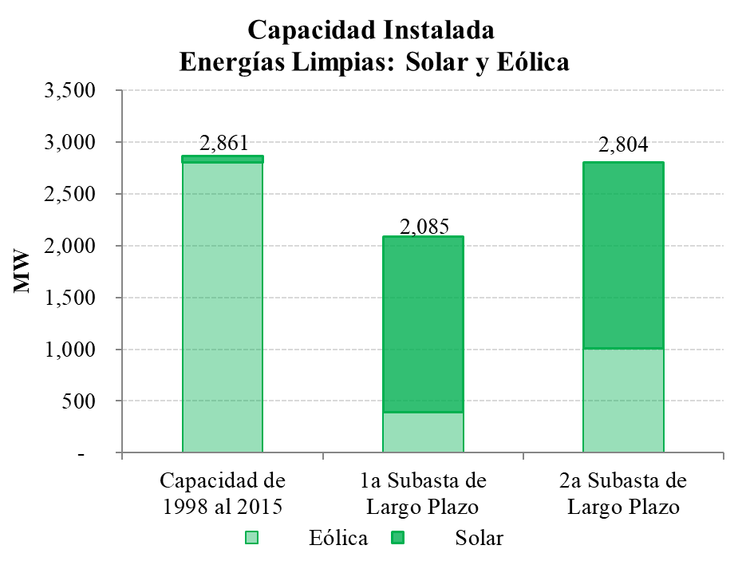
Ruta para el cumplimiento de
metas de energías limpias
PRIMERA Y SEGUNDA SUBASTA
REQUISITOS ENERGÍAS LIMPIAS
(% CONSUMO ENERGÍA ELÉCTRICA)
56
1,792
1,691
2,805
394
1,012
1998 - 2015
2018
2019
POTENCIAL GEOTÉRMICO
(13.4 GWe)
GENERACIÓN DISTRIBUIDA
Reservas Probadas
Reservas Probables
Reservas Posibles
Fuentes
21 permisos de Exploración
2 Concesiones de Explotación
77 MW adicionales a los 4 Campos de CFE
Próximas Solicitudes
  286 MW
  5,730 MW
  7,422 MW
+750MW

Slide 11
Proyectos de infraestructura
Prodesen 2017 - 2031
GENERACIÓN
(ADICIONES DE CAPACIDAD MW)
TRANSMISIÓN
INVERSIÓN (millones de pesos)
13,498
1,348
$219,463.00
EÓLICA
BIOENERGÍA
Interconexión con BCN y BCS
Interconexión con Norte y Centro América.
Línea de Corriente Directa
Sistema de Medición del mercado y Red Eléctrica Inteligente
7,685
1,298
SOLAR
GEOTERMIA
1,681
5,359
HIDRO
COGENERACIÓN EFICIENTE
DISTRIBUCIÓN
INVERSIÓN (millones de pesos)
INVERSIÓN (millones de pesos)
$1’655,225.00 (73.75% limpias)
$165,218.00
Eólica
$387,781.00 (23.42%)
Cable submarino en Isla de Holbox
Electrificación comunidades rurales y zonas marginadas.
Reducción de pérdidas técnicas y no técnicas
Red Eléctrica Inteligente
Solar
$216,836.00 (13.1%)
TECNOLOGÍAS HABILITADORAS
Almacenamiento de 20 MW con baterías en BCS.

Slide 12
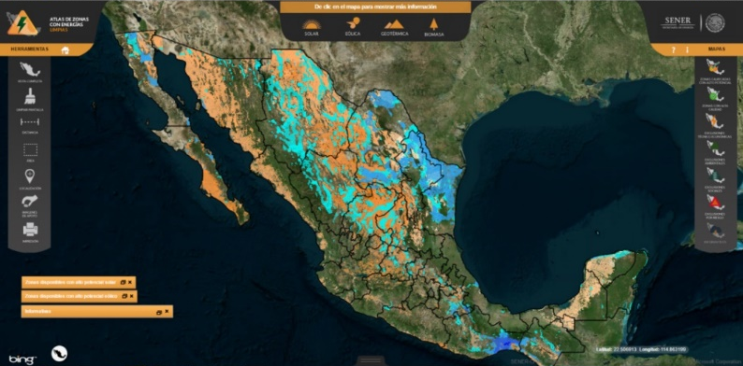
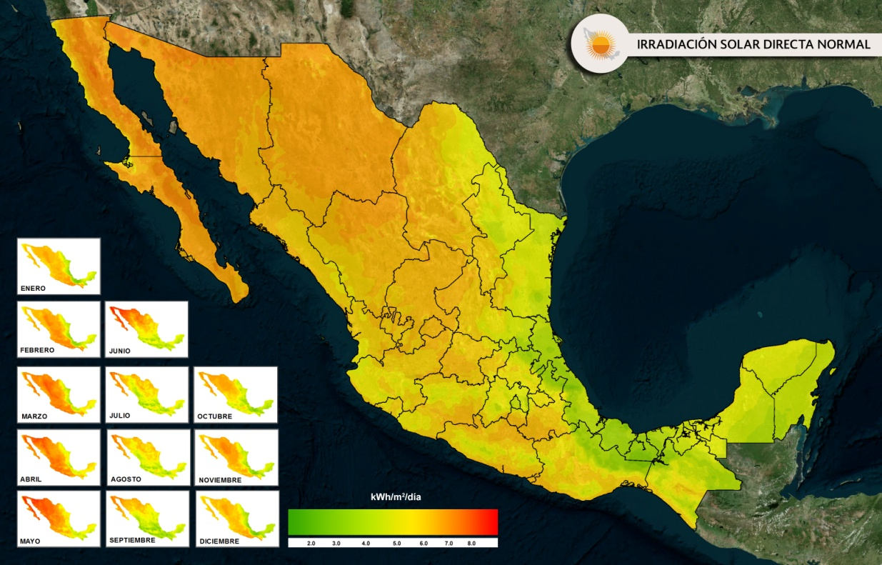


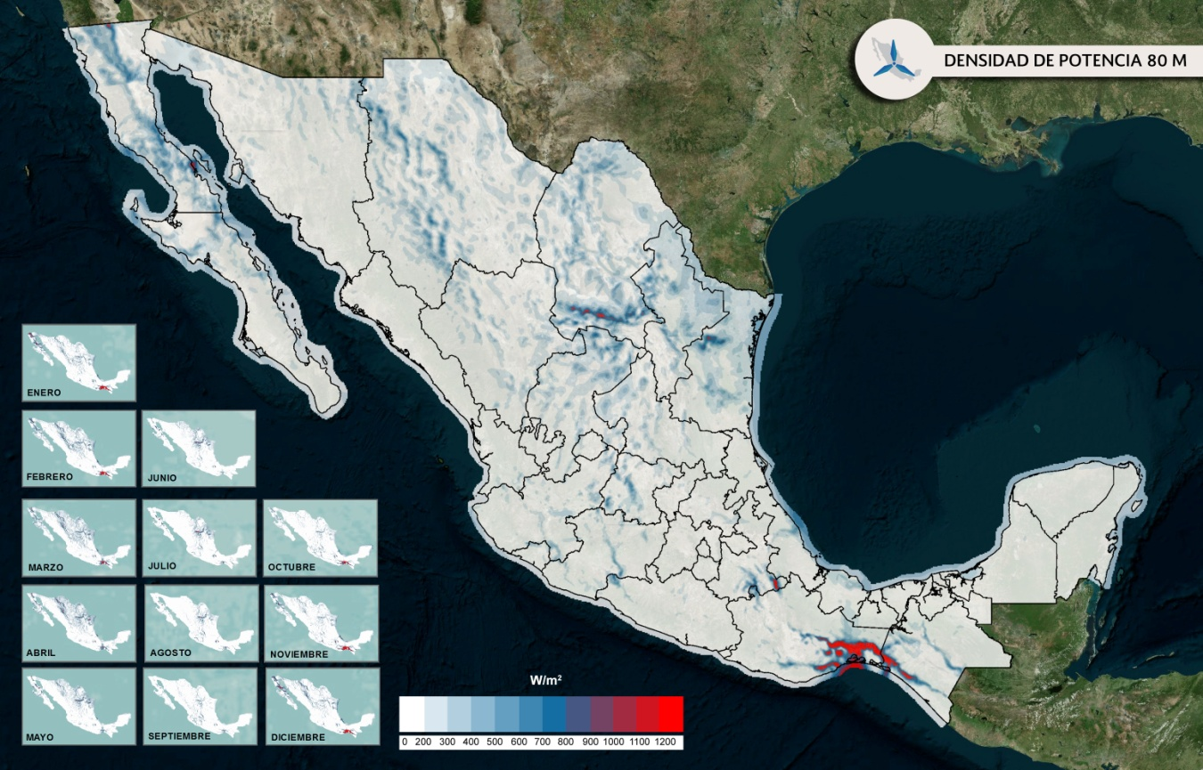
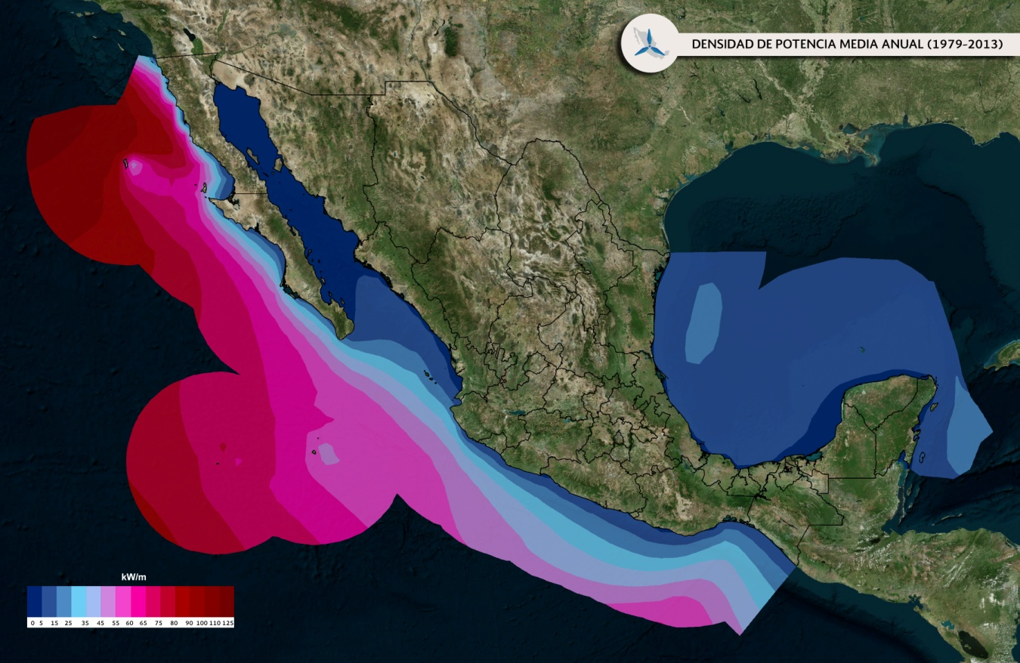
Transición Energética
Plataformas para inversionistas
Atlas Nacional de Zonas con Alto Potencia de Energías Limpias (AZEL)
http://dgel.energia.gob.mx/azel
Inventario Nacional de Energías Renovables (INERE)
Energías Renovables en Línea (ENRELmx)
https://dgel.energia.gob.mx/inere
(En desarrollo)

Slide 13











Conferencia internacional de energías renovables 2017 (MEXIREC)
Los Diálogos para El futuro de la Energía México 2017 integran en un solo foro a los líderes y a las principales discusiones del sector energía con el propósito de abordar una pregunta clave: ¿Cómo debe ser el sistema energético del futuro?
Lugar: EXPO Santa Fe, CDMX
Del 11 – 13 de septiembre de 2017

Slide 14
MUCHAS GRACIAS POR SU ATENCIÓN
evillanueva@energia.gob.mx

